Slide 1

Game Tool
KITRI [한국정보기술연구원]
3D게임개발자과정
2011.02.01
Ver. 0.01
A Team Project

Slide 2
Terrain Editor Programmer 김 정

Slide 3
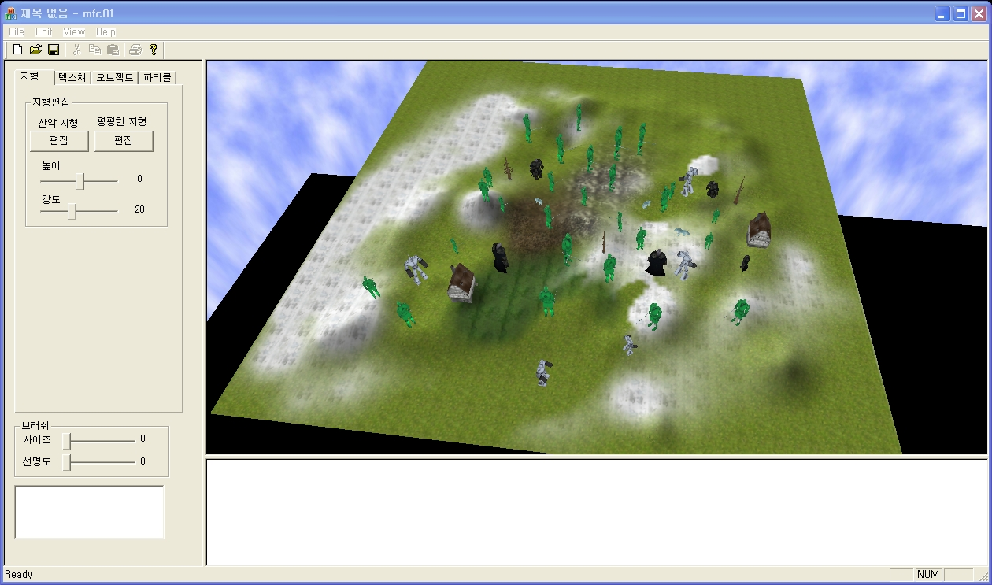
* 사용 방법 단축키
공통 기능
V – 맵편집과 오브젝트 편집 상태 변경
9 – 저장 데이터 로드
0 – 저장 데이터 세이브
마우스 R버튼 + 마우스이동 – 카메라 회전
A D W S - 카메라 이동
오브젝트 편집
1 – 오브젝트 이동 회전 스케일 상태 변경
마우스 L버튼 – 오브젝트 선택 및 편집
지형 편집
1 ~ 6 – 텍스쳐 스플래팅 편집 상태 변경
E - 지형 높낮이로 편집 상태 변경
마우스 L버튼 - 지형 상향 높이 변경
마우스 R버튼 - 지형 하향 높이 변경

Slide 4
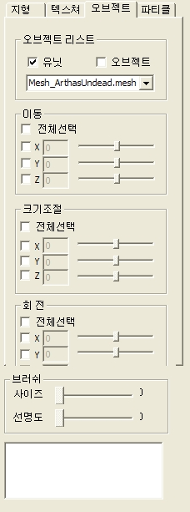
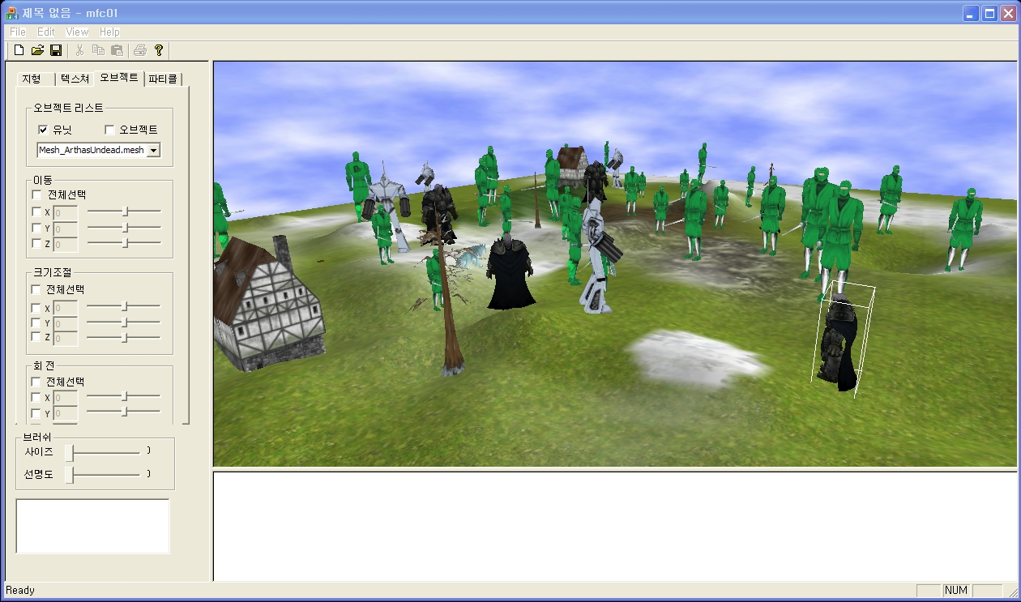
* 사용 방법 단축키
오브젝트 편집
오브젝트 콤보 박스 - 오브젝트 선택
1 – 오브젝트 이동 회전 스케일 상태 변경
마우스 L버튼 – 오브젝트 선택 및 편집

Slide 5
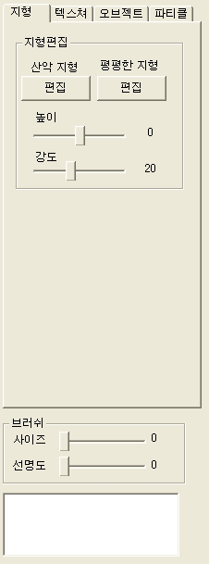
* 사용 방법 단축키
지형 편집
브러쉬 사이즈 슬라이더 - 편집크기 변경
1 ~ 6 – 텍스쳐 스플래팅 편집 상태 변경
E - 지형 높낮이로 편집 상태 변경
마우스 L버튼 - 지형 상향 높이 변경
마우스 R버튼 - 지형 하향 높이 변경

Slide 6
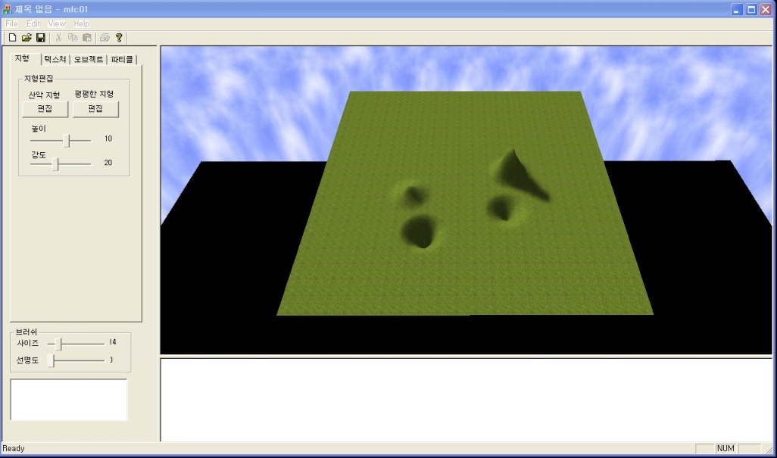
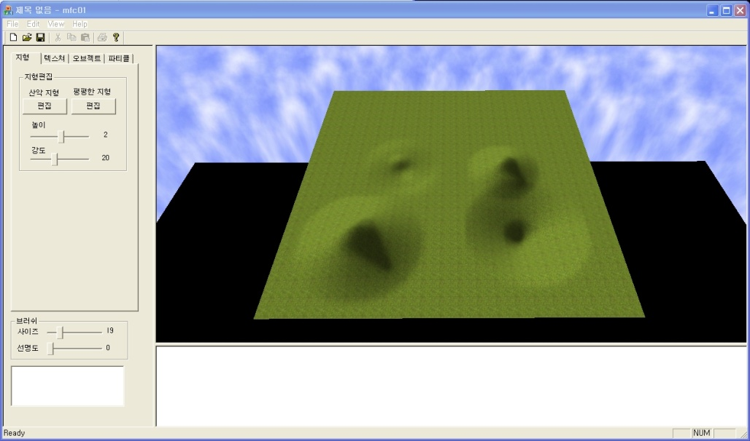
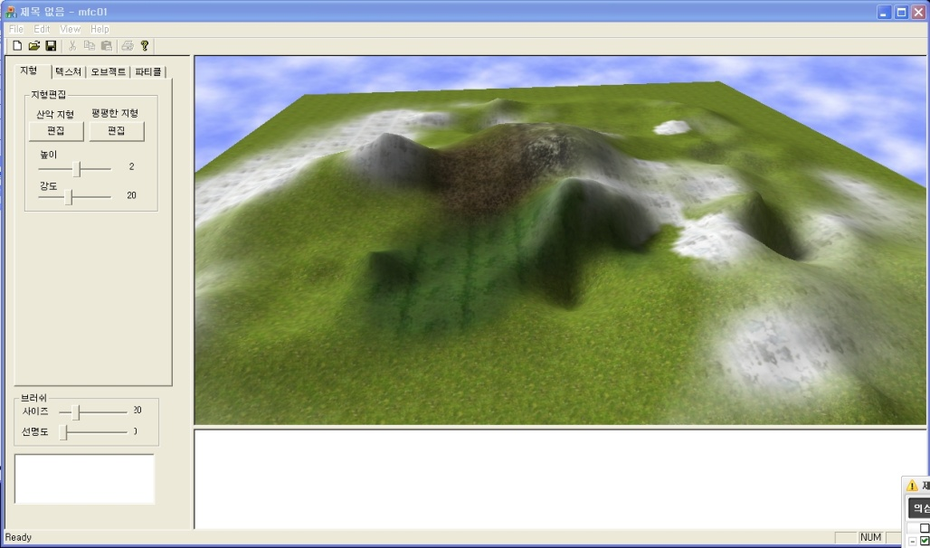
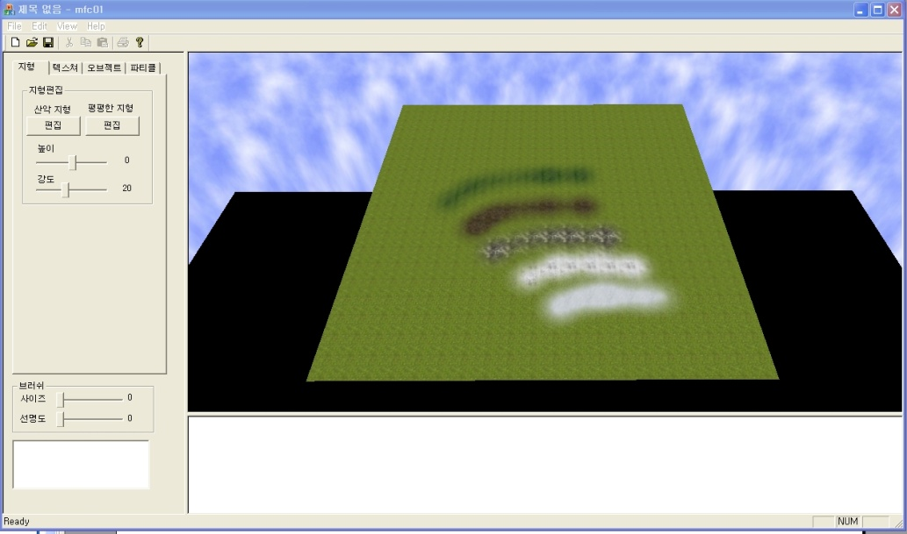
* 브러쉬 사이즈 슬라이더 - 편집크기 변경의 결과 1
* 브러쉬 사이즈 슬라이더 - 편집크기 변경의 결과 2
* 최종 터레인 편집 결과
* 1 ~ 6 – 텍스쳐 스플래팅 편집 상태 변경의 결과

